Slide 1


UNIVERSITE HASSAN 1ER
FACULTE DES SCIENCES ET TECHNIQUES
-SETTAT-
REALISATION D'UN CHATBOT POUR L'ORIENTATION SCOLAIRE EN UTILISANT L'INTELLIGENCE ARTIFICIELLE
Réalisé par :
Jury :
ANGAR YOUNESS
M. Benmakhlouf Amine
M. Nabil LAACHFOUBI
M. Fouad TOUFIK
Sous la direction de :
M. Benmakhlouf Amine
AU 2024/2025

Slide 2







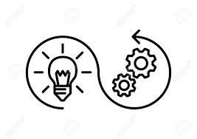
Analyse & Conception
Réalisation
Les
chatbots
Plan
Conclusion
Introduction
03
02
Contexte & Objectifs
04
Architecture & Technologies
Perspectives
d’Amélioration
01
05
08
06
07

Slide 3
Plan
Analyse & Conception
Les
chatbots
03
02
Contexte & Objectifs
04
Conclusion
01
05
Introduction
Réalisation
08
Architecture & Technologies
06
07
Perspectives
d’Amélioration

Slide 4
01
INTRODUCTION

Slide 5

INTRODUCTION
01
L’orientation post-bac est une étape cruciale mais souvent mal accompagnée. Grâce à l’intelligence artificielle, il est désormais possible de proposer un accompagnement interactif et personnalisé.

Slide 6

Les chatbots
02

Slide 7
Les chatbots
Définition Générale
Un chatbot , est une application logicielle qui permet d’interagir automatiquement avec des utilisateurs, en simulant une conversation naturelle à l’écrit ou à l’oral.
Chatbot basé sur des règles
Chatbot hybride
Chatbot basé sur l’ IA
Chatbot
vocal
02

Slide 8
Chatbot basé sur des règles
Suit un arbre de décision fixe, avec des questions et réponses prédéfinies. Facile à développer mais peu flexible.
Définition
Simple à concevoir
Contrôle total sur les réponses
Précis pour des scénarios connus
Avantages
Chatbot d’assistance sur un site e-commerce (ex. suivi de commande)
Exemples

Slide 9
Chatbot basé sur l’ IA
Utilise le NLP et le Machine Learning pour comprendre les intentions et s’adapter aux requêtes complexes.
Définition
Réponses plus variées
S’adapte à des questions ouvertes
Compréhension du langage naturel
Avantages
ChatGPT
Google Bard
IBM Watson Assistant
Exemples

Slide 10
Chatbot Hybride
Combine les règles fixes et l’intelligence artificielle pour offrir plus de souplesse et de précision.
Définition
Équilibre entre contrôle et intelligence
Plus performant dans des contextes complexes
Avantages
Chatbot bancaire intelligent :
BNP Paribas
Société Générale
Exemples

Slide 11
Chatbot vocal
Permet l’interaction vocale avec l’utilisateur, souvent sur appareils mobiles ou objets connectés
Définition
Accessibilité
Utilisation mains libres
Naturel pour l’utilisateur
Avantages
Siri (Apple)
Alexa (Amazon)
Google Assistant
Exemples

Slide 12

Contexte et Objectifs
03

Slide 13
Contexte et Objectifs
de nombreux bacheliers ont des difficultés à choisir leur orientation post-bac.
Pour répondre à ce besoin,J’ai voulu concevoir un chatbot capable de les guider, en leur posant les bonnes questions, et en leur proposant des réponses adaptées à leur profil.
L’objectif principal est donc de faciliter l’accès à l’information, de manière personnalisée, fluide et intelligente.
03
Problématique
Démarche
Objectif

Slide 14

04
Analyse et Conception

Slide 15




04
Diagramme de cas d’utilisation
Diagramme de séquence pour admin
Diagramme de séquence pour utilisateur
Arbre de conversation
Conception
Analyse et Conception

Slide 16
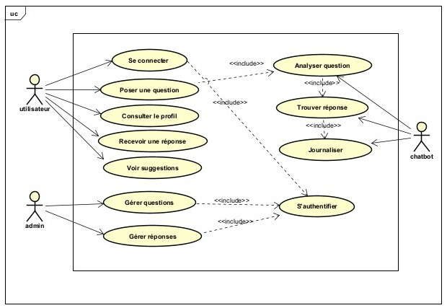
Diagramme de Cas d’utilisation

Slide 17
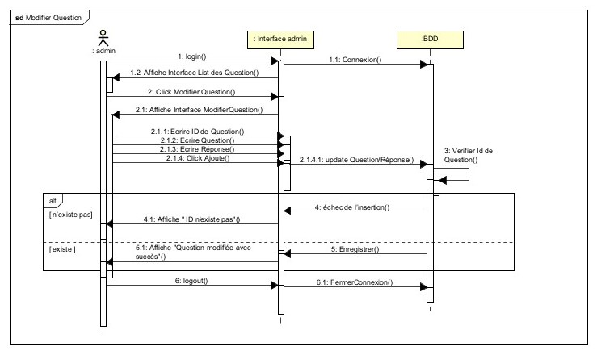
Diagramme de séquence pour modifier des questions et réponses

Slide 18
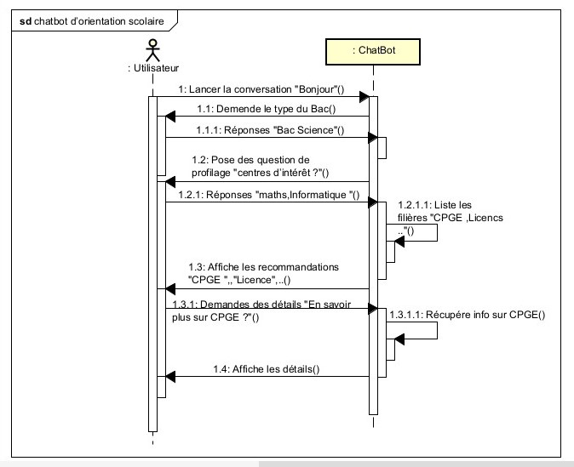
Diagramme de séquence pour l’utilisateur

Slide 19
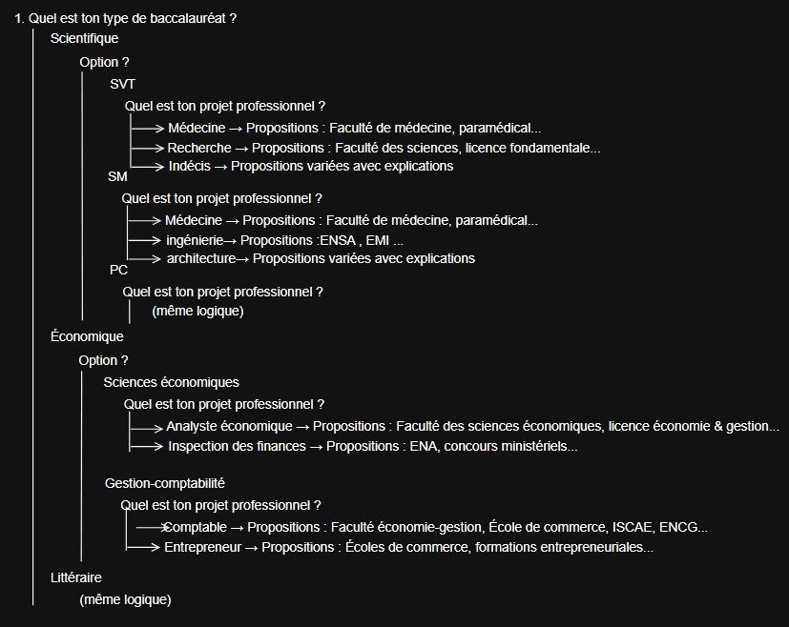
Arbre de conversation du chatbot

Slide 20
Architecture et Technologies
05

Slide 21
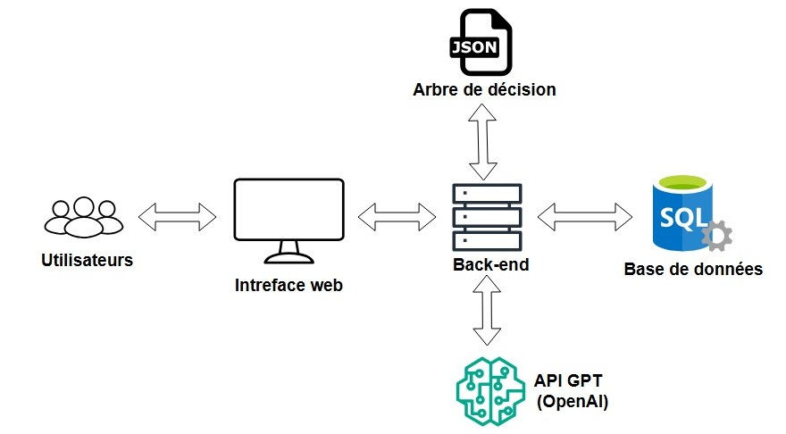
Architecture du chatbot
Architecture et Technologies
05

Slide 22



Logiciels utilisés
Dans le cadre de notre projet, plusieurs outils logiciels ont été mobilisés pour le développement, la modélisation et la gestion des bases de données.
Visual Studio Code
PhpMyAdmin
XAMPP
éditeur de code source léger et performant, développé par Microsoft , compatible avec Windows, Linux et macOS.
application web open-source conçue pour faciliter la gestion des bases de données MySQL à travers une interface graphique intuitive
un environnement de serveur local permet de développer et tester des applications web en local, en simulant un environnement de production..

Slide 23






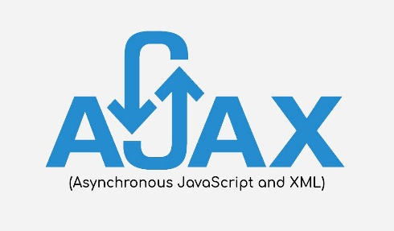

technologies utilisées
côté frontend : HTML, CSS, JS et AJAX pour l’interactivité
côté backend : PHP avec MySQL pour la gestion de données
côté intelligence : GPT-4 + arborescence JSON.
Le tout organisé avec une architecture MVC
pour faciliter la maintenance.

Slide 24

Réalisation
06

Slide 25
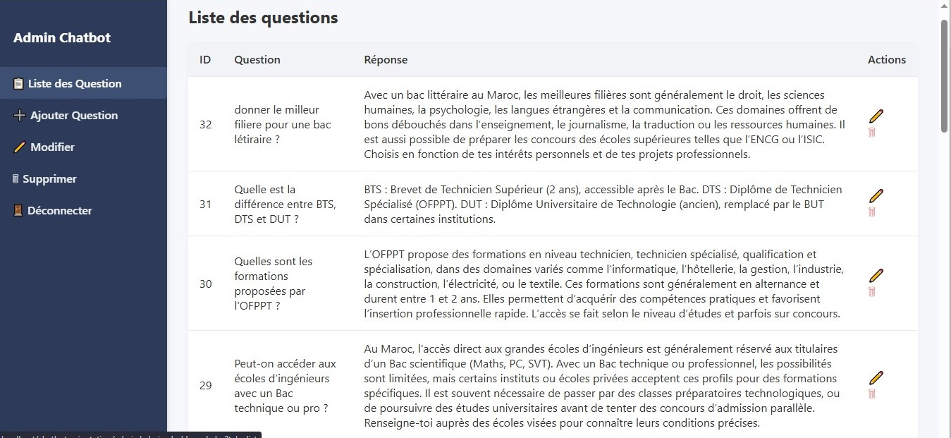
06
Liste des questions & réponses
Réalisation

Slide 26
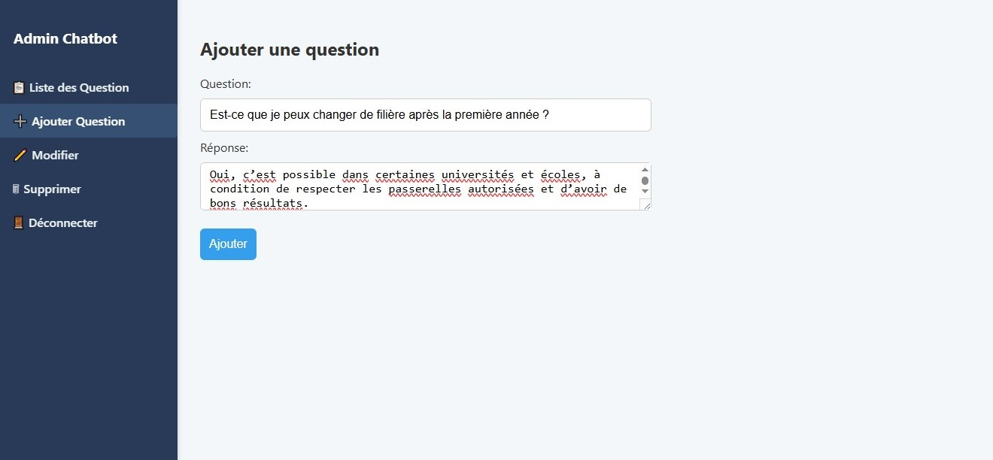
Ajoute des questions & réponses

Slide 27
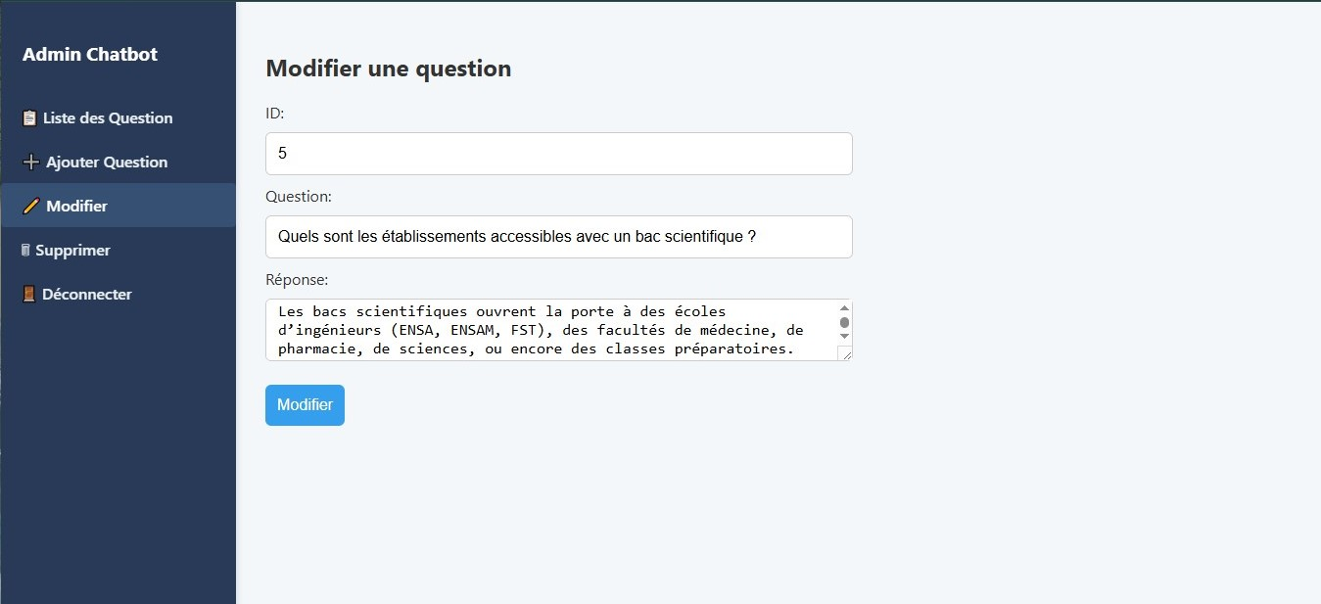
Modifier des questions & réponses

Slide 28
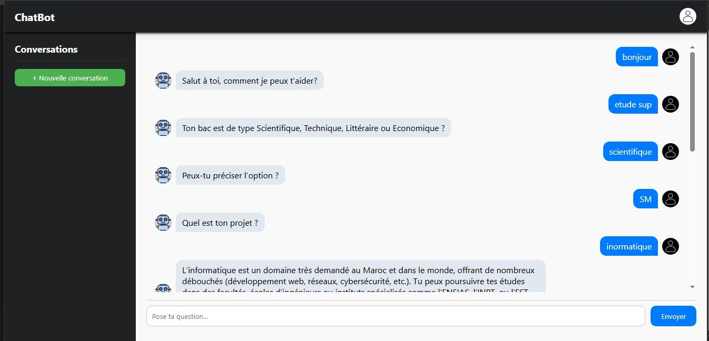
Interface utilisateur

Slide 29
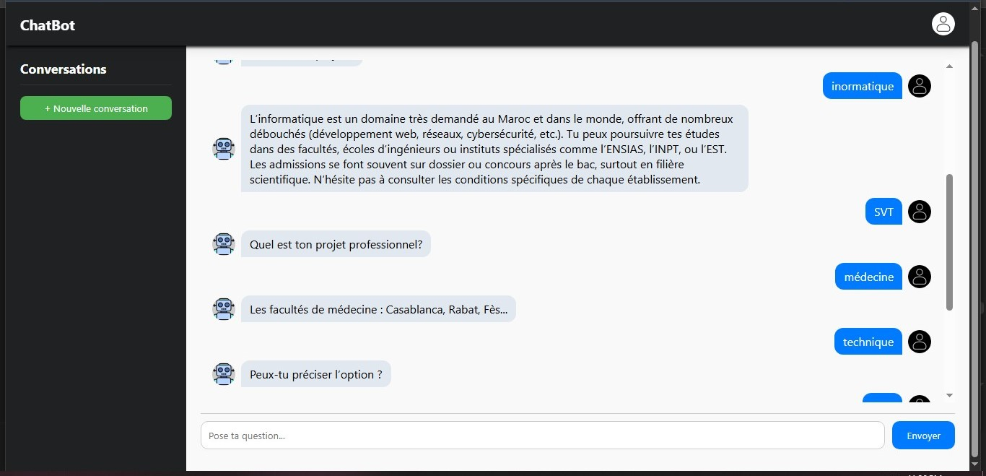
Interface utilisateur

Slide 30

Perspectives
d’Amélioration
07

Slide 31
Perspectives
d’Amélioration
Perspectives d’Amélioration
Intégration de l’IA pour automatiser et personnaliser l’analyse des profils d’orientation.
Évolution vers une application mobile interactive pour offrir une meilleure expérience utilisateur.
Généralisation de l’outil à d’autres niveaux d’études ou systèmes éducatifs (collégiens, étudiants en réorientation, etc.).
Ajout d’un mode conversationnel vocal avec reconnaissance et synthèse vocale.
Connexion en temps réel aux bases de données éducatives nationales (Massar, Campus Maroc…).
07

Slide 32
Conclusion
08

Slide 33
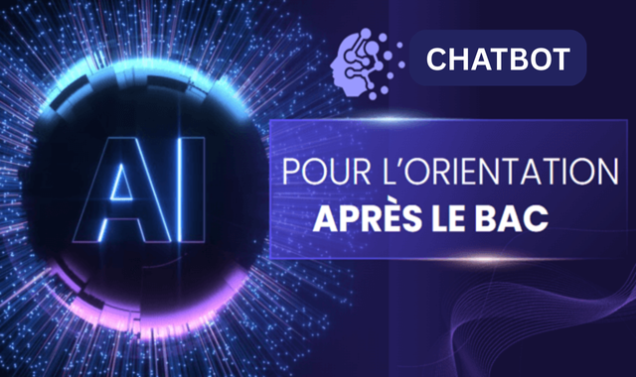
Conclusion
06

Slide 34


